Slide 1
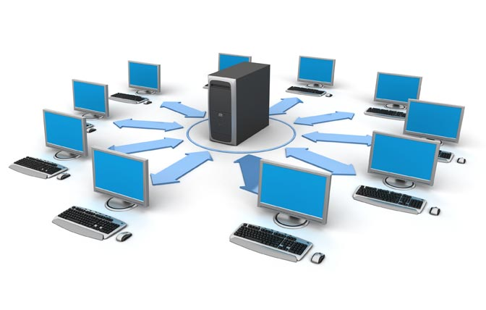
স্বাগতম

Slide 2

পরিচিতি
মোঃ ছাইদার রহমান (সাঈদ)
সহঃ শিক্ষক (কম্পিউটার)
উত্তর জাওরানী হাছেনীয়া আলিম মাদ্রাসা
হাতিবান্ধা লালমনিরহাট
বিষয় : তথ্য ও যোগাযোগ প্রযুক্তি
শ্রেণি : একাদশ-দ্বাদশ
অধ্যায় : দ্বিতীয়
সময় : ৫০ মিনিট
তারিখ : 07/10/2017ইং

Slide 3


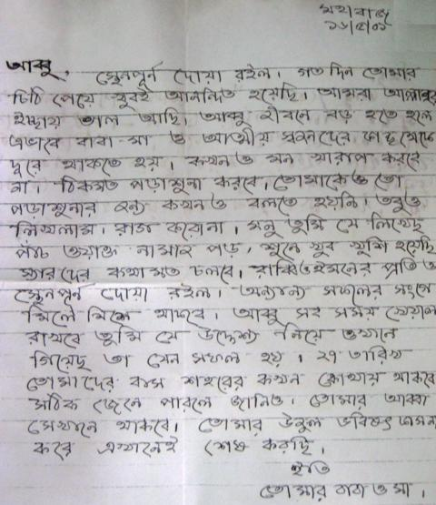

Slide 4
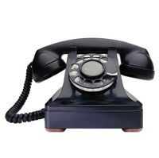


Slide 5
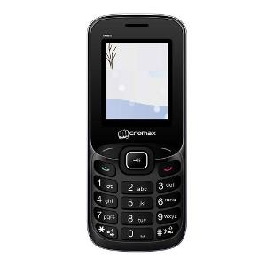


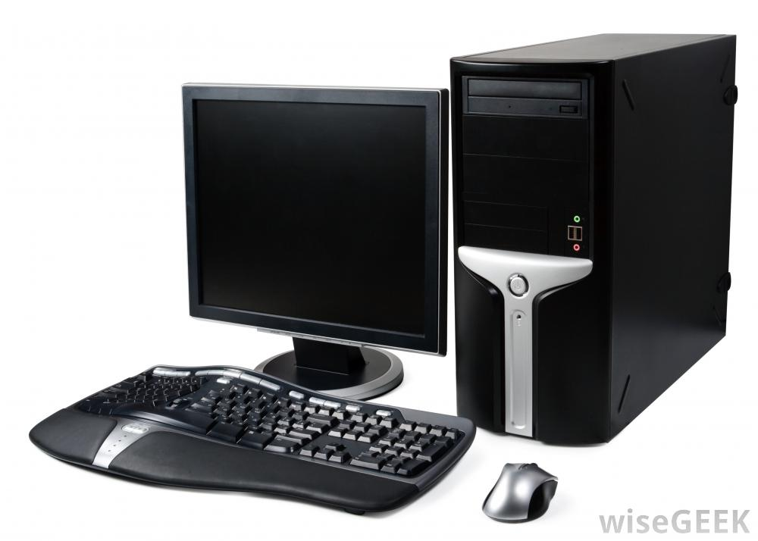

Slide 7
কমিনিকেশন সিস্টেম ও নেটওয়ার্কিং

Slide 8
এই পাঠ শেষে শিক্ষার্থীরা…
01. কমিউনিকেশন সিস্টেম কি তা বলতে পারবে
02. ডেটা কমিউনিকেশনের মাধ্যমসমূহের মধ্যে তুলনা
করতে পারবে
0৩. নেটওয়ার্কের গুরুত্ব বিশ্লেষণ করতে পারবে
0৪. বিভিন্ন নেটওয়ার্ক টপোলজির পার্থক্য ব্যাখ্যা করতে পারবে

Slide 9
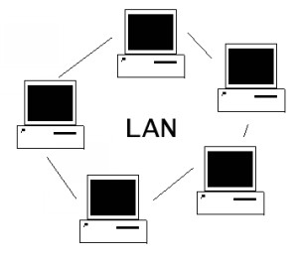
Local Area Network (LAN)
কোন নির্দিষ্ট স্থানে/ভবনে অবস্থিত বিভিন্ন কম্পিউটারের মধ্যে পারস্পারিক যোগাযোগ স্থাপনের জন্য এই পদ্ধতি ব্যবহার করা হয়।

Slide 10
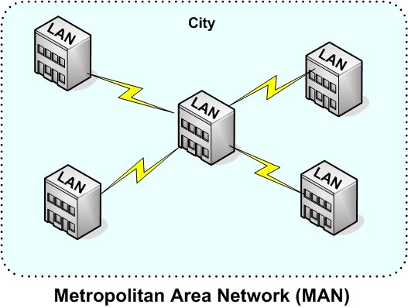
কোন একটি শহরে অবস্থিত বিভিন্ন LAN এর সমন্বয়ে গঠিত নেটওয়ার্ক ব্যবস্থাকে MAN বলে।

Slide 11
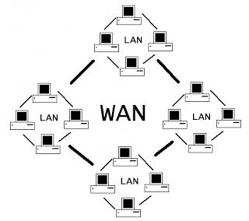
Wide Area Network
বিশ্বের বিভিন্ন শহর ও দেশে অবস্থিত LAN/MAN এর সমন্বয়ে যে নেটওয়ার্ক ব্যবস্থা গড়ে উঠে তাকে WAN বলে।

Slide 12
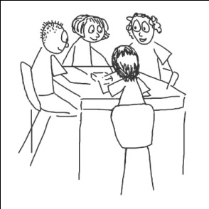
যোগাযোগের মাধ্যম হিসাবে নেটওয়ার্কিং এর সুবিধা ও গুরত্ব সংক্ষেপে উপস্থাপন করো।

Slide 13
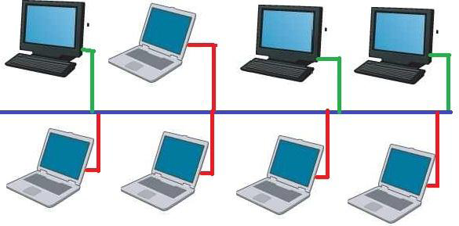
লোকাল এরিয়া নেটওয়ার্ক এর টপোলজি সমূহ
বাস টপোলজি
বাস টপোলজির বৈশিষ্ট্য সমূহঃ>

Slide 14
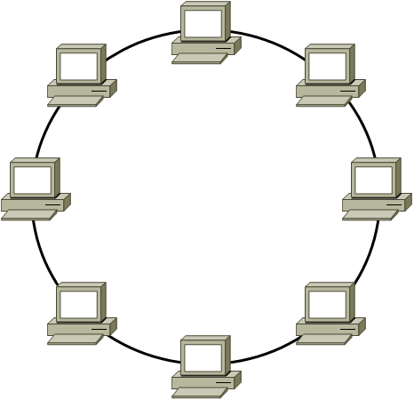
রিং টপোলজি
রিং টপোলজির বৈশিষ্ট্য ও সুবিধা সমূহঃ

Slide 15
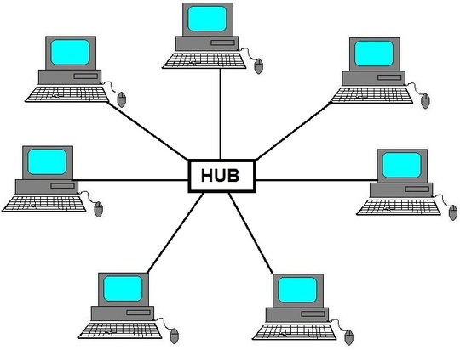
স্টার টপোলজি
স্টার টপোলজির বৈশিষ্ট্য সমূহঃ>

Slide 16
মূল্যায়নঃ-
LAN এর পূর্ণরূপ কী?
WAN এর পূর্ণরূপ কী?
কমিউনিকেশন সিস্টেম অর্থ কী
ডেটা কমিউনিকেশন অর্থ কী
নেটওয়ার্কিং এর কাজ কি?

Slide 17

বাড়ির কাজ
তোমাদের স্কুলের ল্যাব, অফিসকক্ষ ও প্রধান শিক্ষক মহোদয়ের রুমে অবস্থিত কম্পিউটারগুলোর মধ্যে LAN এর কোন টপোলজি অধিক কার্যকর বলে তুমি মনে কর? উত্তরের স্বপক্ষে যুক্তি উপস্থাপন করো

Slide 18

ধন্যবাদ
ধন্যবাদ

